Slide 1
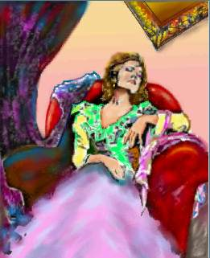
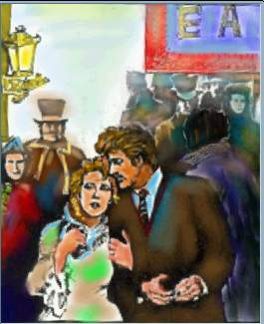
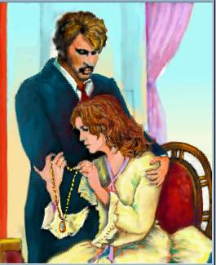
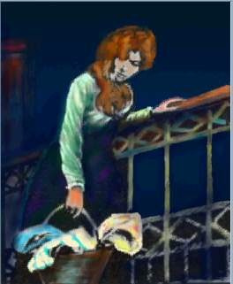
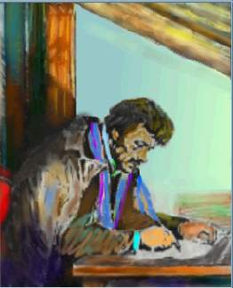
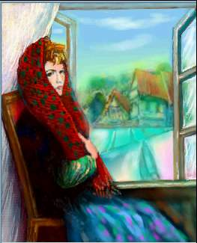
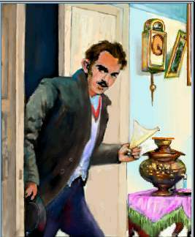
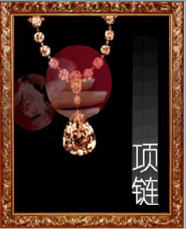
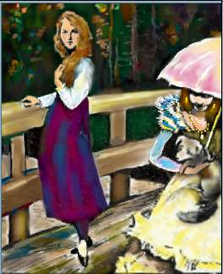
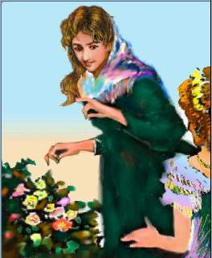
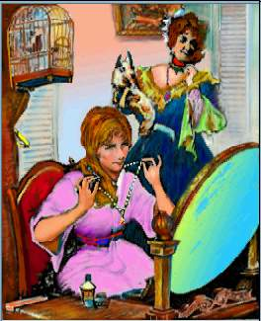
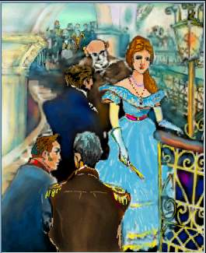
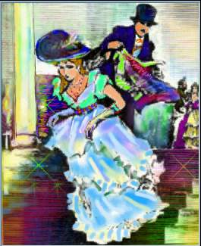
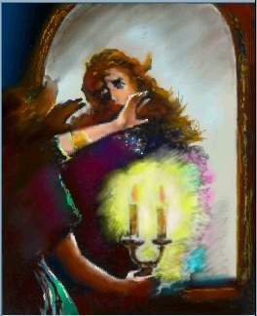
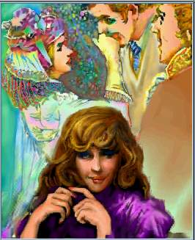

Slide 2
项 链
THE NECKLACE
法国 ·莫泊桑

Slide 3
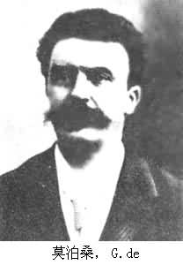
作者
简介
莫泊桑：19世纪法国批判现实主义大师， 有短篇小说巨匠、短篇小说之王的美称。
代表作：
《羊脂球》
《项链》等

Slide 4
莫泊桑创作谈
小说家不应辩解，也不应饶舌和说教。只有情节和人物才是应当着墨之处。另外，作家不要做结论，而要把它留给读者。
《小说》，《莫泊桑随笔选》P88
百花文艺出版社2001年10月

Slide 5
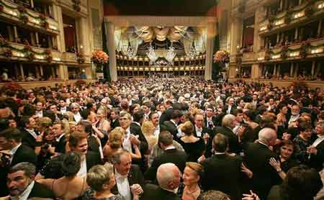

Slide 6
19世纪80年代的法国，大资产阶级当权，政府贪污腐化，社会道德沦丧，骄奢淫逸的糜烂生活、惟利是图的道德观念影响到整个社会。追求享乐，追求虚荣，成为一种恶劣的社会风气。小资产阶级羡慕上流社会的生活，想极力跻身于大资产阶级的行列，为此他们做出了各种各样的努力。作者长期在政府小科员圈子中生活，对于他们有很深的了解。

Slide 7
口述故事情节梗概

Slide 8
小 说 的 情 节
以项链为线索，情节波澜起伏
序 幕：
玛蒂尔德的“痛苦”与“梦想”
开 端：
借 项 链
失 项 链
发 展：
赔 项 链
还 债 务
高 潮结 局
发现项链是假的

Slide 9
讨论交流：
你认为哪个情节设置最巧妙？
请简述理由。
借项链—— 失项链 —— 赔项链——假项链

Slide 10
小结：小说情节的构思独特表现在：
１、先设伏笔，后明真相。
２、戛然而止，耐人寻味。
３、事虽偶然，理却必然。

Slide 11
一片一片又一片,
两片三片四五片,
六七八片九十片,
飞入芦花总不见。
—清·无名氏《冰雪诗》

Slide 12
作文素材
《项链》，它不仅可以用来证明2001年的高考作文话题“诚信”，还可以证明2002年的“心灵的选择”、2003年的“感情亲疏与认知”、2004年的“遭遇挫折和放大痛苦”、2005年的“铭记与忘记”、2006年广东卷作文题“雕刻心中的天使”。 玛蒂尔德本可以随便买一挂项链还给佛来思节夫人，但她没有，而是以自己十年的含辛茹苦和年轻美丽为代价赔偿一条真正的钻石项链，试想风行以貌取人的当时社会，对玛蒂尔德来说，她是多么的不容易呀，如果不是她心中的诚信，她能做到吗？面对丢失借来的项链，玛蒂尔德有多种选择：偿还，替换，逃跑，隐姓埋名，不还（因为项链是假的），甚至还可以赖帐；但她却选择了十年的含辛茹苦偿还本不该的债务，这一选择难道没有触及她的心灵吗？

Slide 13
玛蒂尔德为了一个晚上的令人倾倒丢失了从朋友那里借来的钻石项链，对她来说可谓是天塌下来的挫折，但她却勇敢地面对，“她一下子显出了英雄气概，毅然决然打定了主意。她要偿还这笔可怕的债务。她就设法偿还。”她没有放大痛苦，在挫折面前，她以自己的实际能力完成了人生痛苦的一大跨越。在十年的含辛茹苦中，玛蒂尔德始终铭记的是一个“信”字，忘记的是生活的艰辛和容颜的衰老带来的痛苦。她以自己的实际行动雕刻着她心中的天使，那个天使就是做人信字为本。

Slide 14
说说玛蒂尔德知道项链的真相后，接下来会发生什么？ 请你大胆推想。
作业：想象与构思
赛一赛我们来续写

Slide 15
１. “借项链”是命运的转折之由，在玛蒂尔德身上，为什么是必然？
明确：序幕写她的梦想，为下文她参加舞会赶制新衣及借项链作了充分铺垫。

Slide 16
２. “失项链”看似偶然，为什么又真实可信？
明确：狂热和逃跑，很容易丢失东西。

Slide 17
以“假项链”来收尾是出人意料的，但同时也是合乎情理的，请在文中找到巧妙的暗示。

Slide 18
—发现项链是假的
巧妙的铺垫（伏笔）：
1、借项链时，朋友很爽快地答应：“当然可以。”
——相当随便，毫无顾忌
2、买项链时，老板说“我只卖出去这个盒子”。
——项链与盒子不是原配的
3、还项链时，朋友“竟没有打开盒子看”。
——并不是什么贵重的首饰
原来项链是假的

Slide 19
出人意料，合乎情理

Slide 20
幽默短信
1．你的服饰整洁环保，身体晶莹柔软，皮肤光滑，内心丰富多采，身材匀称，棱角分明，气息芬芳，我好喜欢你——
粽子！

Slide 21
好 朋 友 （美）马克·吐温
约翰在街上碰到他的好朋友麦克，便对他说：“唉，我遇到一件很麻烦的事，真不知道该怎么办！”
“什么事？我们是好朋友嘛，你有什么麻烦事就该对好朋友说，也许我能帮你想想办法。”
“我发现我正处于热恋之中。”
“这是好事啊，你怎么会觉得麻烦呢？”麦克不懈地问。
“我同时爱上了两个姑娘，她们一个长得漂亮，但没钱；另一个长得不漂亮，却很有钱。你看我应该跟谁好呢？”
“当然是那个长得漂亮的。这年头，钱算得了什么？”麦克坚决地回答道。
“对！”约翰说道：“谢谢你的好主意，再见。”说完转身就走，
“等一下，约翰。”麦克叫住他，
“你能不能把那位有钱姑娘的住址告诉我？”

Slide 22
项链
高洋的表姨从美国回来探亲、旅游，可把高洋乐坏了。表姨临走的时候，把一支带电子表的圆珠笔送给他，说；“我这趟回来没带什么，把这支笔送给你留个纪念吧。”
“谢谢表姨！嗯…”
“嗯？’
高洋接过圆珠笔时有点儿漫不经心，这表情被表姨发现了。
“你不喜欢？”
“不，喜欢，不过……”
“不过什么？”
毕竟是活了20多年才认识的表姨呀，高洋实在有些难以开口。
“说吧，你还想要什么？只要我有……”
表姨还是微笑得那么亲切，那么真诚。
这微笑给了高洋以鼓励，于是，他终于红着脸，嗫嚅着说话了：“表姨，您戴的那项链……嗯，如果……如果……

Slide 23
“哈哈哈……”表姨爽朗地笑了，毫不犹豫地摘下了颈上的项链，“我还以为是要什么呢？噢，给你。是想送给女朋友吧？倒挺合适的呢。”
高洋接过项链，又惊又喜，脸涨得通红。他反倒有些不好意思了：“表姨，真，真，真太谢谢您啦！”
“没关系，我还有。要是就这一条啊，我还真舍不得送你呢。”
……
表姨回美国了。高洋将那项链送给了女朋友。
“不要白不要，哼！这是西方最时髦的项链呀？真没想到表姨会这么大方！来，我给你戴上！”
女朋友戴上了项链，高兴得眉眼都在笑：“哎呀，这是什么做的？得多少钱哪？”
“不知道，我想，至少……至少也得500元吧？”
高洋和他的女朋友真的不知道这是什么做的项链——扁圆形的珠子，发红褐色，明光瓷亮。表姨父是美国一家大公司的高级职员，生活富裕，穿用考究，因此，表姨戴的项链还能不高级么？两个人都很高兴。
……

Slide 24
一个月后，高洋去旅游胜地石灵出差。那是个有山有水有古迹的地方，他办完公事便到山里游玩。
忽然，他看见山道的边上有几个小女孩儿正在卖什么东西。嗯！天哪！
女孩儿面前的地上，摊着一块农村家制土布，在布上面一条一条摆着的就是——项链！
“喂，这项链是你们这儿出的？”
“是呀！您买一条吧！”
“这是用什么做的？”
“黑瓜子。嗯，外面涂的是透明漆。”
“黑瓜子？”
“对。嗳，您买一条吧，留个纪念！连外国人都喜欢呢，说这是最有现代感的工艺品。”
“多少钱一条？”
“不贵——两毛五！”

Slide 25
结局
作用：增加情节的波澜，
引人入胜，耐人寻味。
高潮迭起，动人心魄。
结局

Slide 26
第二课时
项链

Slide 27
复述故事情节

Slide 28
角色扮演时间
又到了我们的角色扮演时间了，今天我们和之前一样，找同学来扮演小说中人物，深入体会人物形象、性格。

Slide 29
玛蒂尔德的形象：
漂亮——美丽的外表
小职员、小书记的妻子——寒伧、低微的出身
爱慕虚荣、想入非非、不安于现状——扭曲的性格
有责任感、善良、勇于面对困难——可敬的人格

Slide 30
谈谈你从玛蒂尔德的悲剧中得到了怎样的启迪？
虚荣与攀比都如同浮云，树立正确的人生观与价值观。
要靠不懈的学习与自己的努力来追求自己向往的生活。
其实如果不是因为项链，辛劳10年的玛蒂尔德早已过上了富裕的生活。这就是贪慕虚荣所带来的恶果。

Slide 31
玛蒂尔德的失败证明一个人（不管男女）仅凭着一些不切实际的梦想就想一步登天，由普通人变为贵族是不可能的！那么在现实生活中，我们要靠什么来改变我们的生活现状？
要脚踏实地，忌虚荣攀比。要通过学习、努力、不懈、坚强来改变现状。只要努力就会成功！

Slide 32
谢谢大家
再见

